Slide 1
"Λυ-πο", όπως θα έλεγε η ίδια, νιώσαμε όλοι όταν μάθαμε πως η αγαπημένη μας συγγραφέας Άλκη Ζέη δεν ζει πια…
"Λυ-πο", ήταν ο "κωδικός" που χρησιμοποιούσαν με την αδερφή της, όταν ήταν μικρές, για να πουν η μία στην άλλη ότι ένιωθαν "λυπημένες πολύ". (Το είχε γράψει στο «Καπλάνι της βιτρίνας», το πρώτο της βιβλίο, όπου μιλούσε για τα παιδικά της χρόνια στη Σάμο).
(15 Δεκεμβρίου 1923 -
27 Φεβρουαρίου 2020)

Slide 2
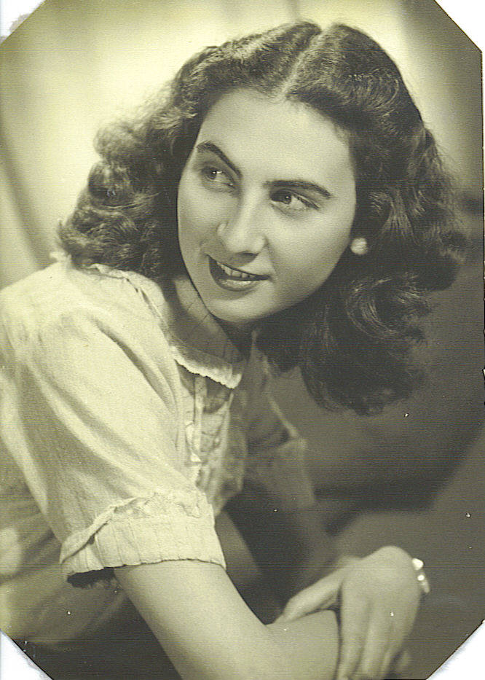
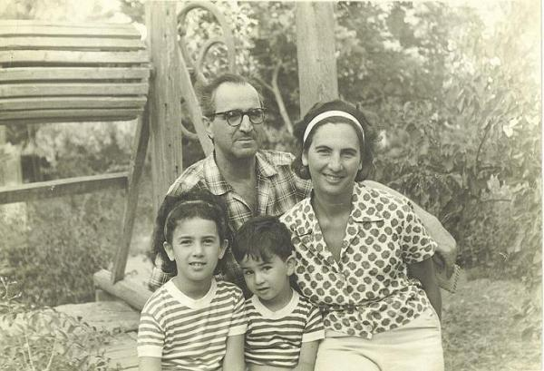
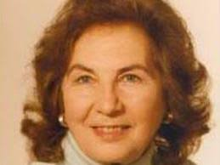
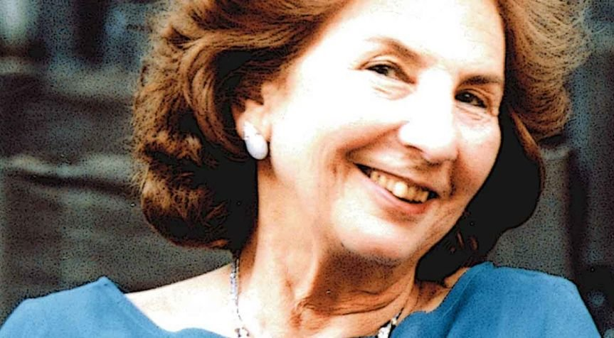
Άλκη
(Αγγελική)
Ζέη
(1923-2020)

Slide 3
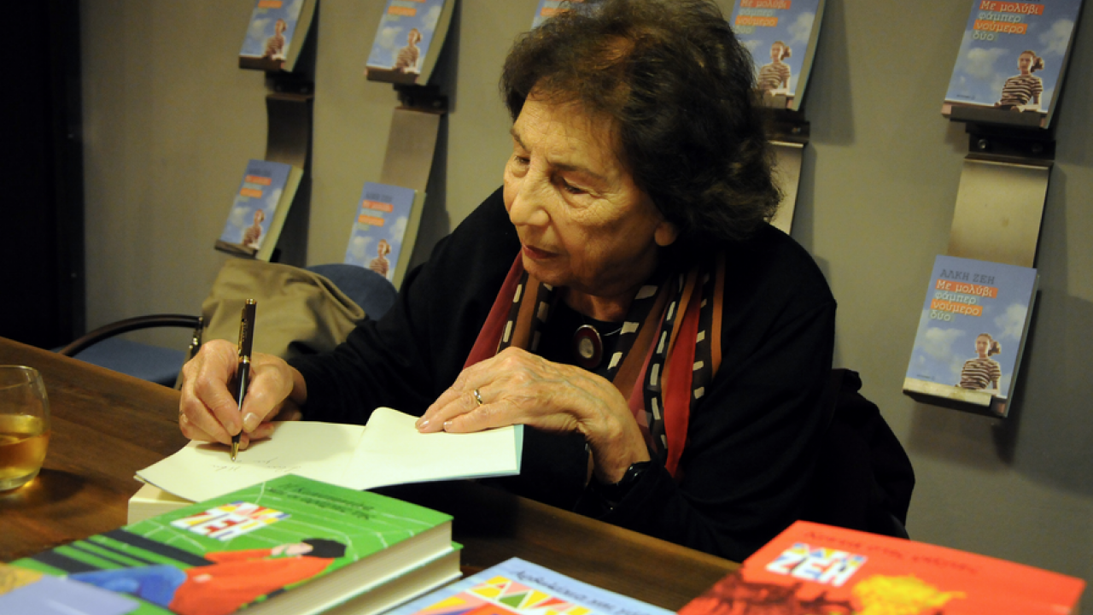
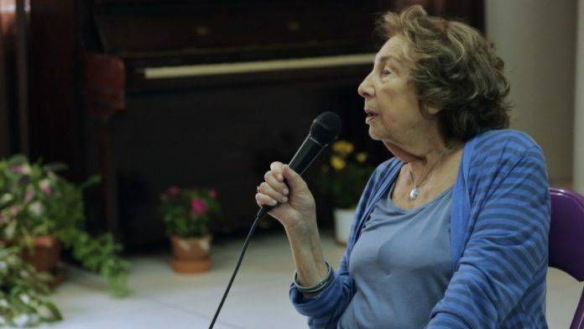
Tο αλφαβητάρι της Άλκης Ζέη

Slide 4
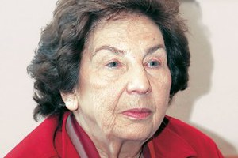
Α… όπως…
Άλκη
Αλίκη

Slide 5
Α … όπως …
Η αρραβωνιαστικιά
του Αχιλλέα [για ενήλικες]
Άλλοι καιροί,
άλλα παιδιά
(βιβλίο που έγραψε μαζί με την παιδική της φίλη, συγγραφέα Ζωρζ Σαρή)

Slide 6
Β … όπως…
Βόλος
…Βιβλιοφάγοι!
Η Άλκη Ζέη στον Βόλο!
Δευτέρα 24 Φεβρουαρίου 2014
Είχαμε τύχη πολλή!
Τη φιλοξενήσαμε
στη γειτονιά μας,
το 4^{ο} και το 5^{ο} Δημοτικά Σχολεία Βόλου μαζί!

Slide 7
Γ … όπως …
Αρβυλάκια και γόβες
Γατοκουβέντες

Slide 8
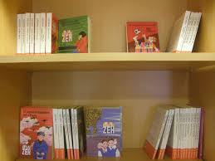
Δ … όπως …
Δημιουργικότητα
Διαβάζω διηγήματα
Δικτατορία
Ηθοποιός
Μόσχα
Ιδανικά
Οραμα
Υφος
Ρωσία
Γιώργος
Ωραία
Πολλά, αγαπημένα μικρών και μεγάλων, πολυδιαβασμένα και πολυταξιδεμένα, αφού έχουν μεταφραστεί σε πολλές (σε 20) γλώσσες.

Slide 9
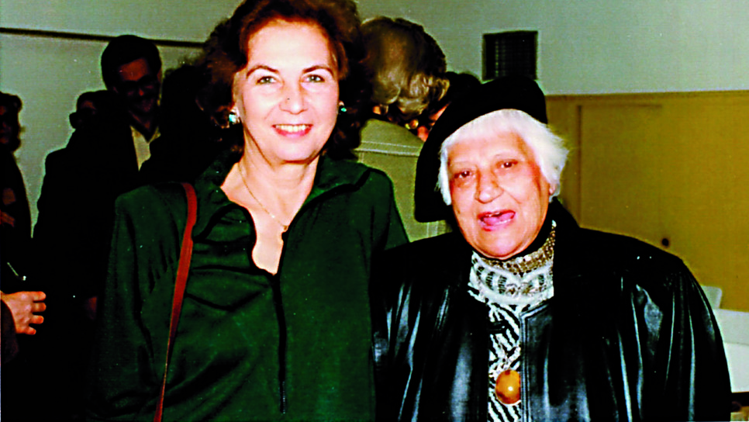
Δ … όπως … Διδώ Σωτηρίου

Slide 10
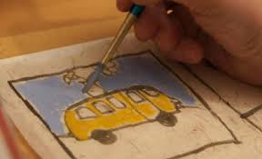
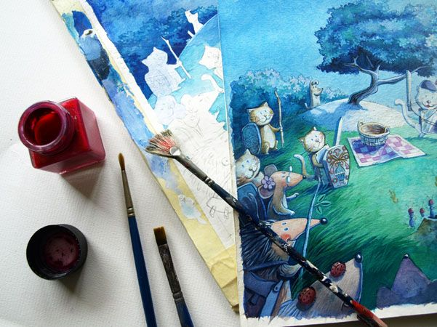
Ε … όπως …
έμπνευση
εικονογράφος
Ευρηματικότητα
Μυστήριο
Πλοκή
Νέες ιδέες
Εκπλήξεις
Υφος
Σχεδιασμός
Ηρωες

Slide 11
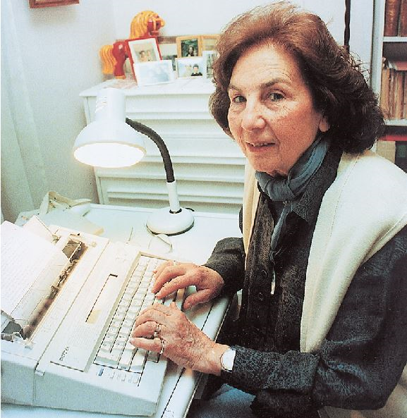
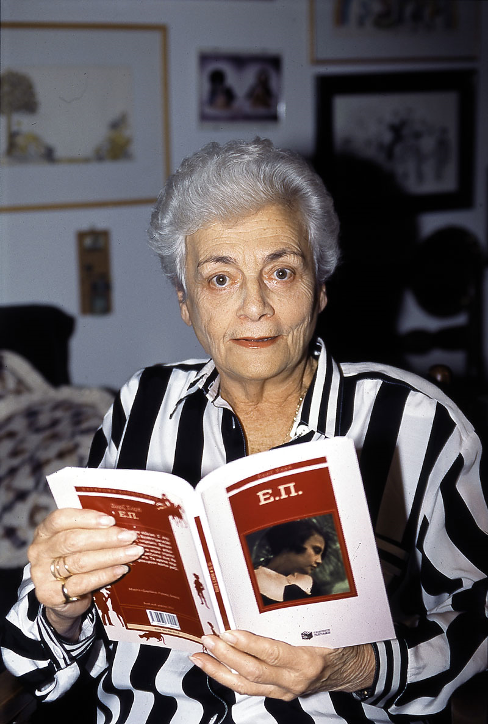
Ζ … όπως …
Ζωρζ (Σαρή)
(Άλκη) Ζέη

Slide 12
Η … όπως …
Ήρωες
Μέλια
Κωνσταντίνα
Θείος Πλάτων
Κυρία Μηδεγκάνη (!)
Στίκης
Αννίβας
Ματίας
Κλούβιος
Μπενουά και Μαρσέλ
Δροσούλα
Πέτρος
… κι άλλοι χίλιοι δυο…!!!

Slide 13
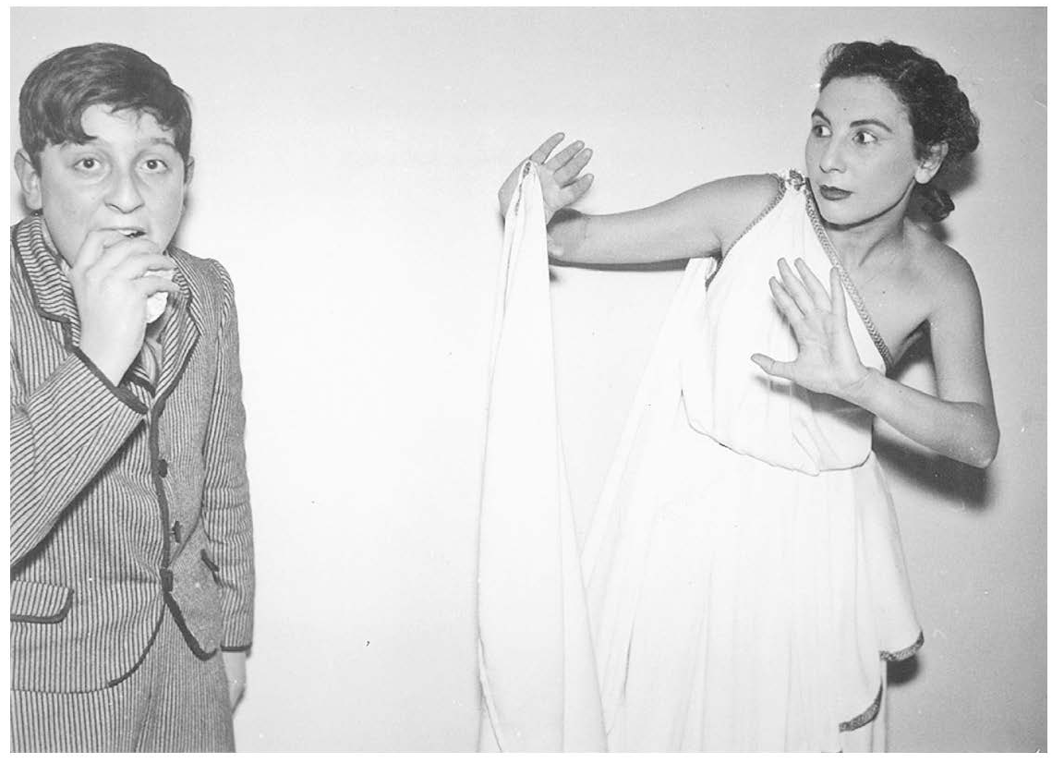
Η … όπως … ηθοποιός
Η Άλκη Ζέη μετά τη Φιλοσοφική Σχολή σπούδασε στη Δραματική Σχολή του Ωδείου Αθηνών. Το 1953 παίζει στη Νάπολη της Ιταλίας (όπου έζησε δύο χρόνια) στην παράσταση «Αντιγόνη», που σκηνοθέτησε ο Εντουάρντο ντε Φίλιππο.

Slide 14
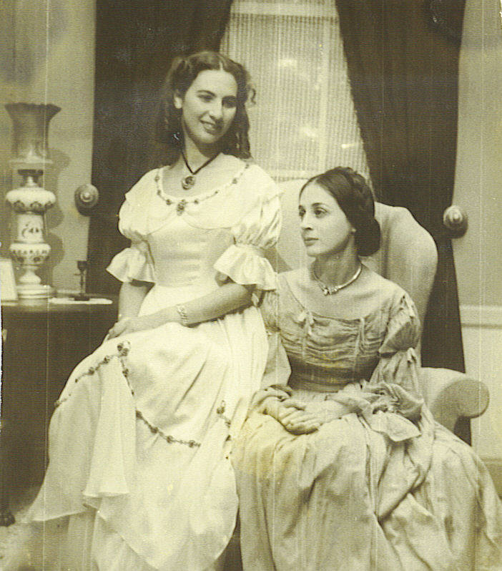
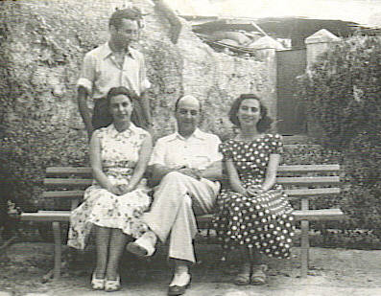
Η … όπως … ηθοποιός
Με την Έλλη Λαμπέτη παίξανε μαζί στο θέατρο Μουσούρη. Η Λαμπέτη ήταν πρωταγωνίστρια στο: «Πεγκ καρδούλα μου» κι η Άλκη Ζέη είχε ένα μικρό ρόλο καμαριέρας.
…………………………………………………….
Με τον Κώστα Μουσούρη, ηθοποιό, σκηνοθέτη και θεατρικό επιχειρηματία.

Slide 15
Θ … όπως ...
Θέατρο
θείος Πλάτων

Slide 16
Ι … όπως … ιδέες
Ιδέες Ι
Δημιουργικές Δ
Ενδιαφέρουσες Ε
Εμπνευσμένες Ε
Συναρπαστικές Σ

Slide 17
Ι … όπως … Ιστορία
«Από τα μικρά μου χρόνια ως σήμερα -ας μην πω με ακρίβεια πόσα είναι γιατί θα τρομάξω κι εγώ η ίδια- έζησα έναν παγκόσμιο πόλεμο, δύο εμφύλιους πολέμους, δύο δικτατορίες και δυο προσφυγιές. Δεν τα έζησα σαν απλός παρατηρητής, αλλά παίρνοντας ενεργό μέρος κάθε φορά κι έτσι, και να ήθελα, δεν θα μπορούσε το συγγραφικό μου έργο να μην επηρεαστεί από τα γεγονότα αυτά που συγκλόνισαν τον τόπο μας. Άθελά μου η ζωή μου μπλέχτηκε μέσα στην Ιστορία κι έγινα κι εγώ ένα κομμάτι της. Το συγγραφικό μου λοιπόν έργο, θέλω δεν θέλω, είναι γεμάτο Ιστορία».
Άλκη Ζέη

Slide 18
Κ … όπως …
καπλάνι
Κωνσταντίνα

Slide 19
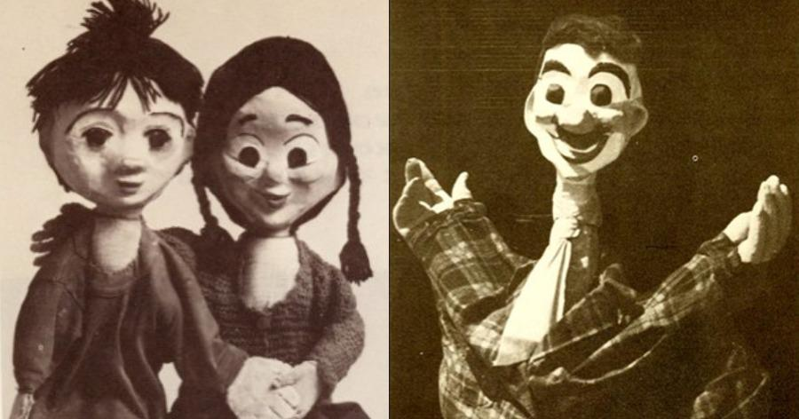
Κ … όπως …
Κουκλοθέατρο… Κλούβιος
(και Σουβλίτσα και μπαρμπα-Μυτούσης)

Slide 20
Κ … όπως…
Μια Κυριακή του Απρίλη
Ο Κεραμιδοτρέχαλος

Slide 21
Λ … όπως …
Λογοτεχνία
λέξεις
Η τέχνη του λόγου
………………………………………
Λογοτέχνες
Οι τεχνίτες/ρες του λόγου
με εργαλεία τους
τις λέξεις…
Λογοτέχνης
Εμπνευση
Ξύπνημα
Ευαισθησία
Ιδέες
Συναίσθημα

Slide 22
Μ … όπως …μεταφράσεις…
(Τα βιβλία της έχουν μεταφραστεί σε 20 γλώσσες!)

Slide 23
Μ … όπως …
Μυθιστορήματα

Slide 24
Ν … όπως …
νυχτερινός
Η Άλκη Ζέη
έχει κάνει
την απόδοση
(=έχει μεταφράσει )
στα ελληνικά
έργα
πολλών
ξένων λογοτεχνών.

Slide 25
Ν … όπως …Νεανική φωνή
Πέντε διηγήματα της Άλκης Ζέη για παιδιά δημοσιεύτηκαν από τον Ιανουάριο ως τον Σεπτέμβριο του 1944 στο λογοτεχνικό περιοδικό για νέους «Νεανική φωνή», που είχε συντακτική ομάδα από γνωστούς λογοτέχνες (μαζί ήταν και ο Μάριος Πλωρίτης).

Slide 26
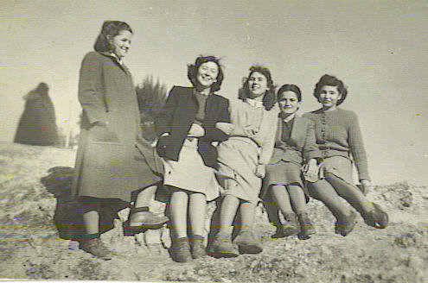
Ξ … όπως …
εξορία και ξενιτιά
Παράλληλα με το γράψιμο, αγωνίστηκε ενεργά από τα χρόνια της γερμανικής κατοχής στην Ελλάδα για την ελευθερία, την κοινωνική δικαιοσύνη
και τη δημοκρατία.
Για τις ιδέες της εξορίστηκε στη Χίο.
Στη Χίο, με γυναίκες πολιτικές κρατούμενες.

Slide 27
Ο …όπως …
ομπρέλα
Διάφορες εκδόσεις και επανεκδόσεις…

Slide 28
Π … όπως …
περίπατος του Πέτρου
παπούτσια

Slide 29
Ρ … όπως …
ράγιες

Slide 30
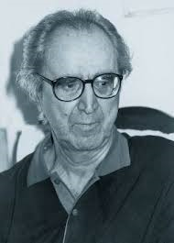
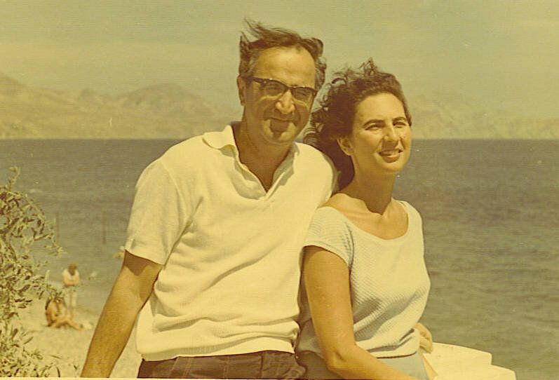
Σ … όπως …
Γιώργος Σεβαστίκογλου
σύζυγος
θεατρικός συγγραφέας/σκηνοθέτης

Slide 31
Σ … όπως …
συγγραφέας
Σπανιόλικα παπούτσια

Slide 32
Τ… όπως …Τασκένδη
Από το 1952 μέχρι το 1964 η Άλκη Ζέη και ο άντρας της, ο θεατρικός συγγραφέας Γιώργος Σεβαστίκογλου, έζησαν μαζί ως πολιτικοί πρόσφυγες στη Σοβιετική Ένωση, πρώτα στην Τασκένδη και ύστερα στη Μόσχα, όπου γεννήθηκαν και τα δυο παιδιά τους, η Ειρήνη και ο Πέτρος.
Επέστρεψαν στην Ελλάδα το 1964, όμως αναγκάστηκαν να ξαναφύγουν το 1967 στο Παρίσι, όπου παρέμειναν μέχρι τα μέσα της δεκαετίας του 1970 εξαιτίας της δικτατορίας.

Slide 33
Τ… όπως … ταλέντο
Τασκένδη
Αράχνες
Λογοτέχνης
Εμπνευση
Νούμερο
Ταλέντο
Ομπρέλα

Slide 34
Υ … όπως …
ύφος
«Γράμματα στις υπηρέτριες»
Υπομονή
Φαντασία
Ορεξη
Συγκέντρωση
Η πρώτη
συγγραφική προσπάθεια
της Άλκης Ζέη…
«…ήθελε από τα δέκα της χρόνια να γίνει συγγραφέας και άρχισε γράφοντας γράμματα για τις αγράμματες υπηρέτριες της πολυκατοικίας, που τα έστελναν στους αγαπημένους τους.
Έγραφε πάντα με μολύβι φάμπερ νούμερο δύο, πάνω στο μαρμάρινο τραπέζι της κουζίνας.»

Slide 35
Φ …όπως …
Φαντασία
φάμπερ μολύβι
Φάμπερ
Αλίκη
Νεανική φωνή
Τασκένδη
Αλκη
Σεβαστίκογλου Ιδανικά Αννίβας

Slide 36
Χ … όπως …
Χάρισμα
Χιούμορ
Χώρα
Αρραβωνιαστικιά
Ρωσία
Ικαρος
Σωτήρης
Μυρτώ
Αχιλλέας
Χατζιδάκις
Ιδέες
Οραμα
Υπόθεση
Ματίας
Ομπρέλα
Ράγιες

Slide 37
Ψ … όπως …
Ψεύτης παππούς

Slide 38
Ω … όπως …
Ωκεανός
από ιδέες
η αγαπημένη
συγγραφέας
των παιδιών
των εφήβων
και των ενηλίκων
Άλκη Ζέη!
Η δωδέκατη γιαγιά και άλλα…

Slide 39
Η ταυτότητα της Άλκης Ζέη (από το 2ο Γυμνάσιο Π. Φαλήρου)

Slide 40
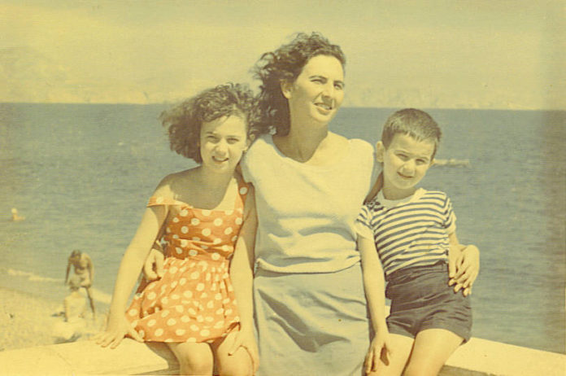
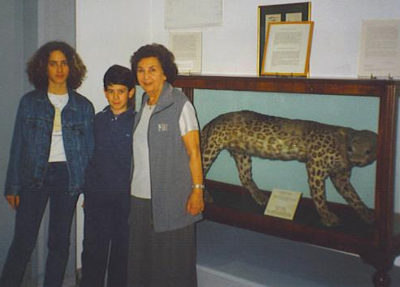
Το πρώτο της βιβλίο…
(1963, στη Μόσχα)

Slide 41
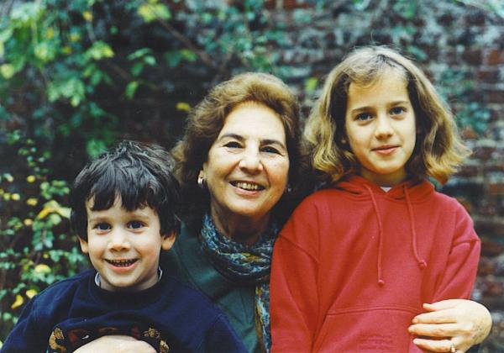
Το προτελευταίο της βιβλίο εκδόθηκε το 2017.
"Πόσο θα ζήσεις ακόμα, γιαγιά;" την είχε ρωτήσει το 2000 η εγγονή της και μετά από διαπραγματεύσεις αποφάσισαν ότι θα ήταν καλά άλλα 13 χρόνια, μια προθεσμία που έληξε το 2013, όταν η γιαγιά Άλκη ήταν 90 χρόνων!
Τελικά, φέτος, 2020 πια, ολοκλήρωσε τον «μεγάλο της περίπατο», αφήνοντας μας δώρο παντοτινό όλα τα βιβλία της που αγαπάμε!

Slide 42
Να και το τελευταίο της βιβλίο,
που εκδόθηκε
τον Νοέμβριο του 2019,
όταν η Άλκη Ζέη
ήταν πια 96 χρόνων…
Έγραφε όλη της τη ζωή!
Από 10 χρόνων
μέχρι το τέλος!
Κι οι ιδέες της ήταν πάντα φρέσκιες, γεμάτες ζωντάνια, χιούμορ, περιπέτεια!
Άλκη Ζέη, ΕΙΣΑΙ η αγαπημένη μικρών και μεγάλων
σε χώρες πολλές!

Slide 43
Άλκη Ζέη, σ’ ευχαριστούμε για όσα μαγευτικά μάς έχεις χαρίσει! ………………………………………………… Τα παιδιά του 4^{ου} Δημοτικού Σχολείου Βόλου

